Slide 1
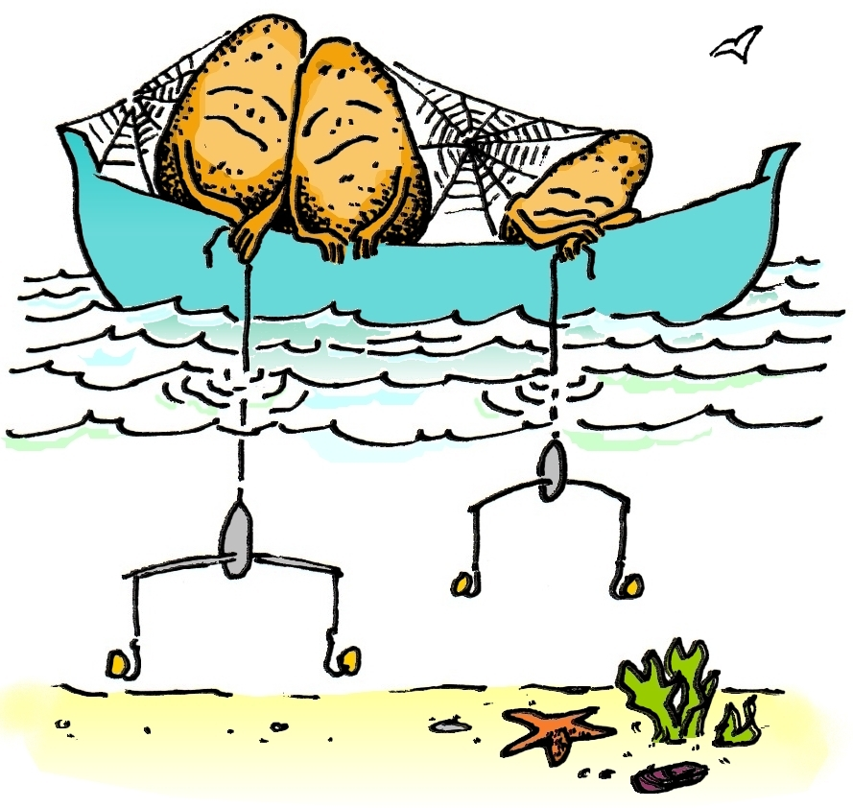
P p
Epla Petur
1. Eplamamma og Eplapápi
og lítli Epla Petur
vóru á floti í Djúpunum,
har dýpi er sirka ein metur.
2. Tá tey høvdu roynt í fýra ár,
tá mælti tann lítli drongur:
Hetta er einki stuttligt meir,
nú tími eg ikki longur.
3. So løgdu tey seg at sova 4. Og jú mín sann vóru fýra á, 5. Eplamamma og Eplapápi
og lótu snørini renna, ein seiður og tríggir toskar, tóku upp annan táttin,
tá ið tey aftur vaknaðu, tá var frøi á Epla Peturi: kókaðu seið og livur og
helt Epla Petur seg kenna. Nú eiga vit feskt til páskar. lupu so sjálvi í pottin.

Slide 2
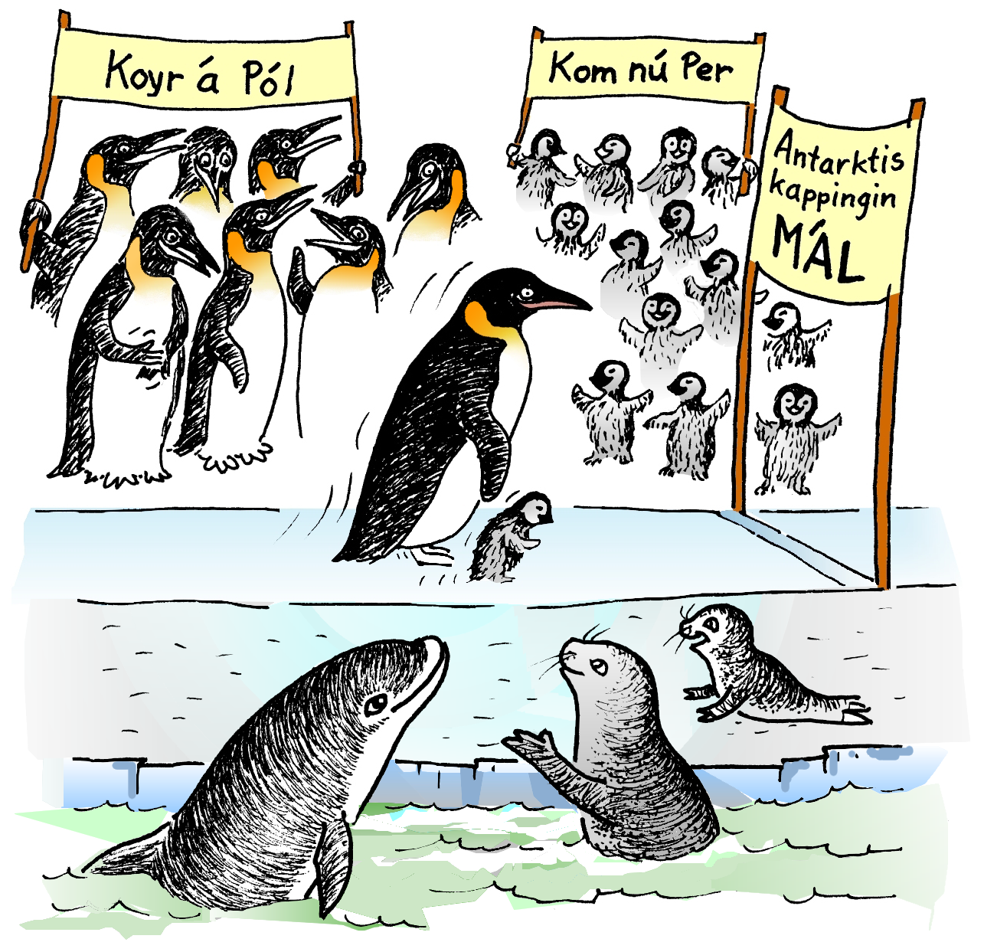
Ping-vinin Pól
og pisan Per
renna um kapp,
teir hava ferð.
Koyr á Pól
og kom nú Per.
Øll klappa og rópa,
tað spennandi er.

Slide 3
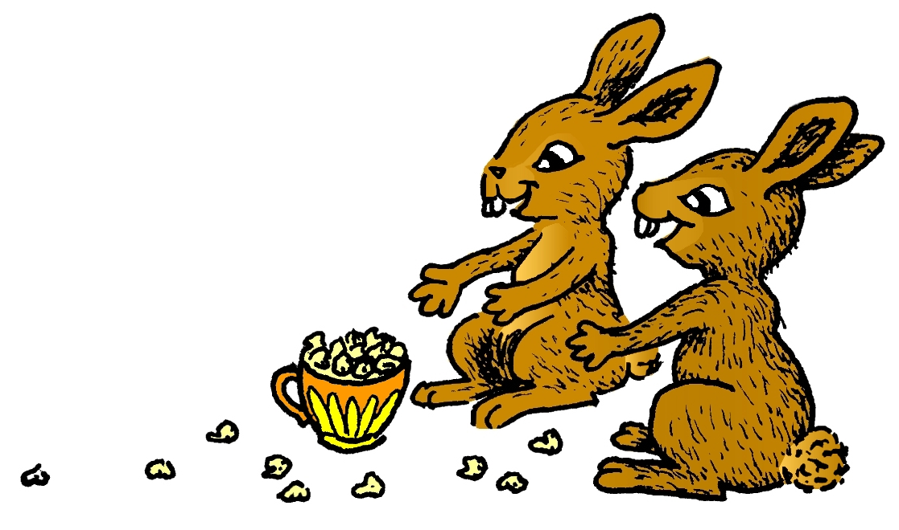
Hipp og Hopp
fáa popp-korn
í ein
kopp.

Slide 4
Ein loppa
fór at hoppa,
hopp, hopp, hopp.

Slide 5
Hey, eg eri
pappageykurin P.

